Slide 1

C++面向对象程序设计
人工智能 学院
田原

Slide 2
目录
课程纲要
第三章 函数
1
函数的定义与使用
内联函数
带默认形参的函数
函数重载
使用C++系统函数
深度探索

Slide 3
3.1 函数的定义与使用
一、个人简介
二、学术成绩
第三章 函数
函数的定义
函数的作用：
在面向过程的程序设计中，函数是问题解决过程的抽象；
在面向对象程序设计中，函数对类功能的抽象；
函数定义语法形式：
类型标识符 函数名（形式参数表）
{
语句序列
}
若无参数，写void
是被初始化的内部变量，寿命和可见性仅限于函数内部
若无返回值，写void

Slide 4
3.1 函数的定义与使用
一、个人简介
二、学术成绩
第三章 函数
函数的定义
形式参数表
type1 name1, type2 name2, ..., typen namen
函数的返回值
由 return 语句给出，例如： return 0;
无返回值的函数（void类型），不必写return语句，或 return;

Slide 5
3.1 函数的定义与使用
一、个人简介
二、学术成绩
第三章 函数
函数的声明
函数声明语法形式：
类型标识符 函数名（形式参数表）
形式参数表
type1 name1, type2 name2, ..., typen namen
type1, type2, ..., typen

Slide 6
函数的调用
3.1 函数的定义与使用
一、个人简介
二、学术成绩
第三章 函数
函数的声明与使用
函数的调用
调用模式
先定义，然后调用；
先声明，然后调用，最后给出定义；
调用形式
函数名（实参列表）；
嵌套调用
函数可以嵌套调用，但不允许嵌套定义。
递归调用
函数直接或间接调用自身。

Slide 7
3.1 函数的定义与使用
一、个人简介
二、学术成绩
第三章 函数
函数调用的执行过程
void main(void){
int a = 1;
double b = 2.0;
fun();
…
}
main()
调fun()
结束
保存：
返回地址
当前现场
③
fun()
返回
①
②
④
⑦
恢复：
主调程序现场
返回地址
⑥
⑤

Slide 8
3.1 函数的定义与使用
一、个人简介
二、学术成绩
第三章 函数
函数的调用
例3-4：寻找并输出11~999之间的数m，它满足m、m²和m³均为回文数。
回文：各位数字左右对称的整数。 例如：11满足上述条件 11²=121，113=1331。
思想：
10取余的方法，从最低位开始，依次取出该数的各位数字，按反序重新构成新的数。比较与原数是否相等，若相等，则原数为回文。
Notes:
a= b%10; b = b/10; c = c*10 +a;

Slide 9
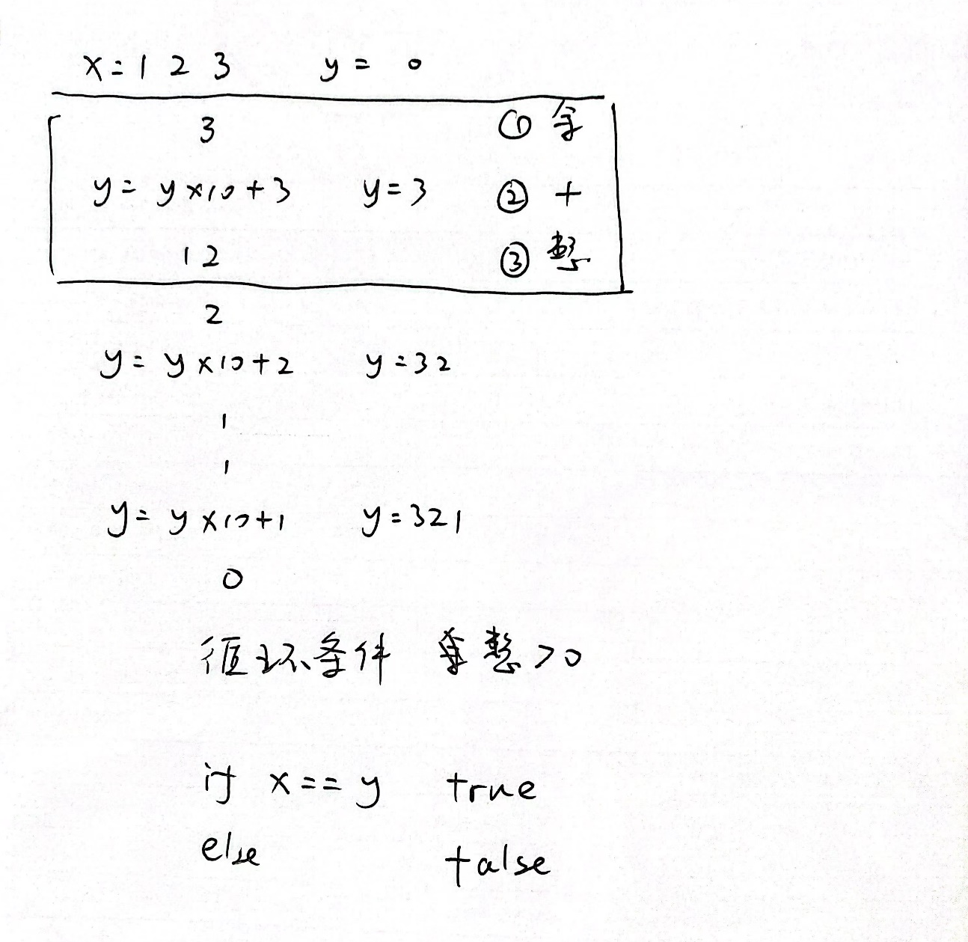
3.1 函数的定义与使用
一、个人简介
二、学术成绩
第三章 函数
函数的调用
Notes:
a= b%10; b = b/10; c = c*10 +a;

Slide 10
#include <iostream>
using namespace std;
void main()
{
bool symm(long n);
long m;
for(m=11; m<1000; m++)
if (symm(m)&&symm(m*m)&&symm(m*m*m))
cout<<"m="<<m<<" m*m="<<m*m
<<" m*m*m="<<m*m*m<<endl;
}
10

Slide 11
bool symm(long n)
{
long i, m;
i=n ; m=0 ;
while(i)
{
m=m*10+i%10;
i=i/10 ;
}
return ( m==n );
}
运行结果：
m=11 m*m=121 m*m*m=1331
m=101 m*m=10201 m*m*m=1030301
m=111 m*m=12321 m*m*m=1367631
11

Slide 12


3.1 函数的定义与使用
一、个人简介
二、学术成绩
第三章 函数
函数的调用
例3-3编写程序求π的值
其中arctan用如下形式的级数计算：
直到级数某项绝对值不大于10⁻¹⁵为止；π和x均为double型。
思想：arctan函数是一个累加，有明确结束条件的累加。
$$π=16arctan\left(\frac{1}{5}\right)−4arctan\left(\frac{1}{239}\right)$$
$$arctan(x)=x−\frac{x^{3}}{3}+\frac{x^{5}}{5}−\frac{x^{7}}{7}+…$$
Notes:
反正切函数

Slide 13
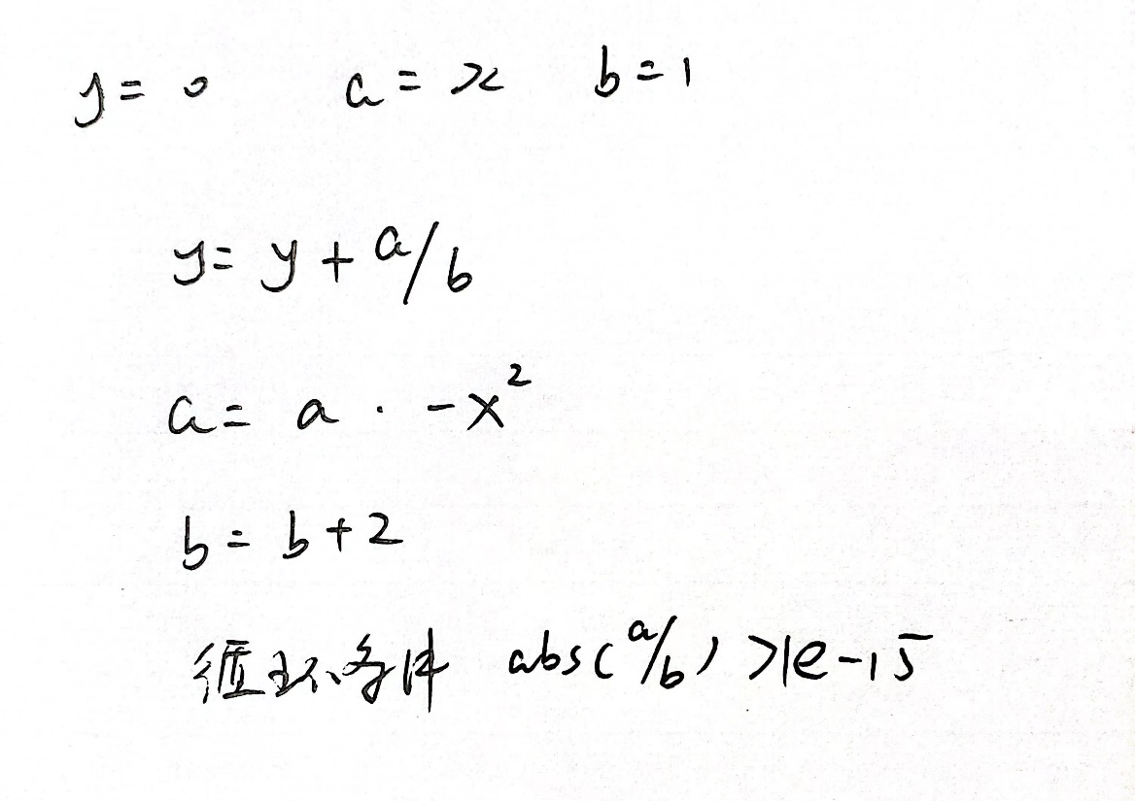

3.1 函数的定义与使用
一、个人简介
二、学术成绩
第三章 函数
函数的调用
$$arctan(x)=x−\frac{x^{3}}{3}+\frac{x^{5}}{5}−\frac{x^{7}}{7}+…$$

Slide 14
#include<iostream>
using namespace std;
void main()
{
double a,b;
double arctan(double x) ; //函数原型声明
a=16.0*arctan(1/5.0) ;
b=4.0*arctan(1/239.0) ;
//注意：因为整数相除结果取整，
//如果参数写1/5，1/239，结果就都是0
cout<<"PI="<<a-b<<endl;
}
14

Slide 15
double arctan(double x)
{ int i;
double r,e,f,sqr;
sqr=x*x;
r=0; e=x; i=1;
while(e/i>1e-15)
{
f=e/i;
r=(i%4==1)? r+f : r-f ;
e=e*sqr; i+=2;
}
return r ;
}
运行结果：
PI = 3.14159
运行结果：
PI=3.14159
15

Slide 16
3.1 函数的定义与使用
一、个人简介
二、学术成绩
第三章 函数
函数的声明与使用
函数的调用
例3-6投骰子的随机游戏
游戏规则是：每个骰子有六面，点数分别为1、2、3、4、5、6。游戏者在程序开始时输入一个无符号整数，作为产生随机数的种子。
每轮投两次骰子，第一轮如果和数为7或11则为胜，游戏结束；和数为2、3或12则为负，游戏结束；和数为其它值则将此值作为自己的点数，继续第二轮、第三轮...直到某轮的和数等于点数则取胜，若在此前出现和数为7则为负。
由rolldice函数负责模拟投骰子、计算和数并输出和数。

Slide 17
3.1 函数的定义与使用
一、个人简介
二、学术成绩
第三章 函数
函数的声明与使用
函数的调用
思想：
rolldice函数生成1-6的随机数两次，就和输出；
主函数：转态的转换，有明确结束条件的循环；

Slide 18
3.1 函数的定义与使用
一、个人简介
二、学术成绩
第三章 函数
函数的调用
rand
函数原型：int rand(void);
所需头文件：<cstdlib>
功能和返回值：求出并返回一个大于等于0小于等于最大整型的伪随机数。
srand
函数原型：void srand(unsigned int seed);
参数：seed产生随机数的种子。
所需头文件：<cstdlib>
功能：为使rand()产生一序列伪随机整数而设置起始点。使用1作为seed参数，可以重新初化rand()。
18

Slide 19
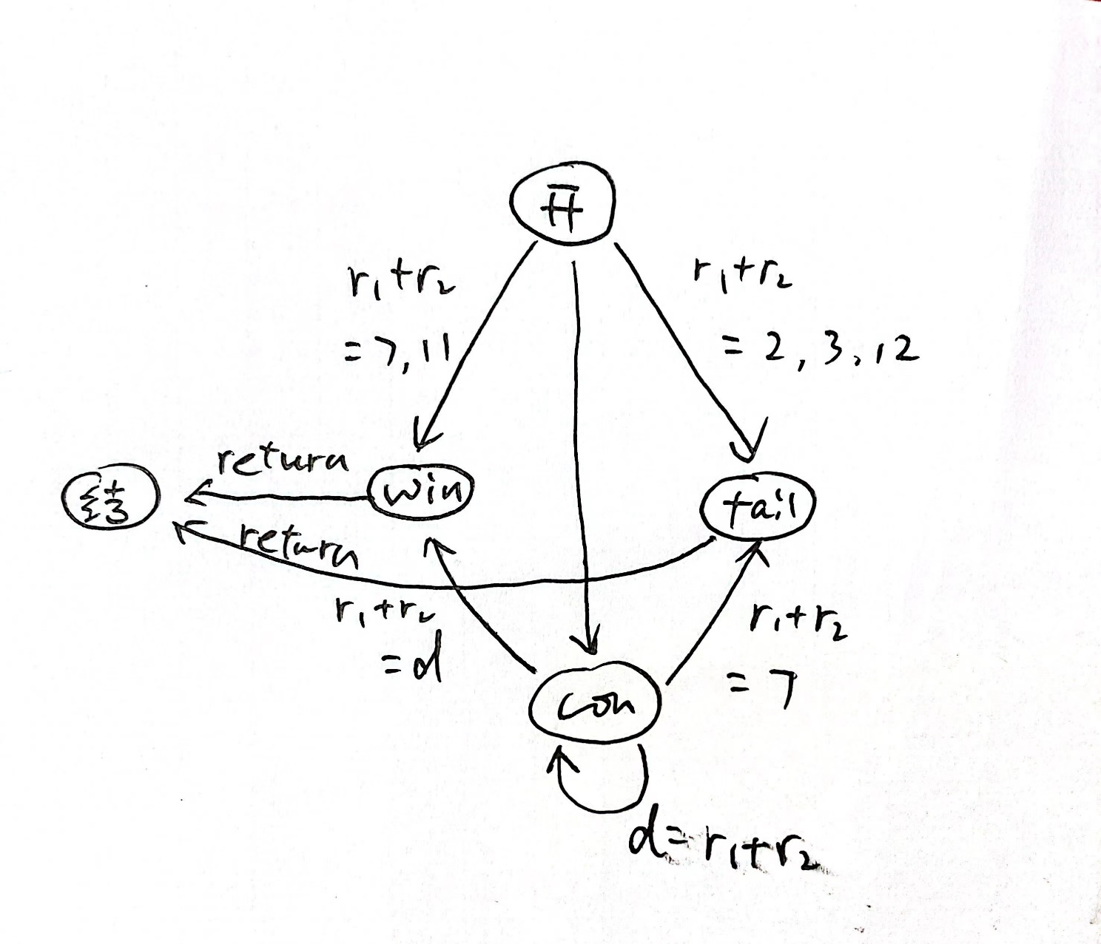
3.1 函数的定义与使用
一、个人简介
二、学术成绩
第三章 函数
函数的调用

Slide 20
int rolldice(void)
{ //投骰子、计算和数、输出和数
int die1,die2,worksum;
die1=1+rand()%6;
die2=1+rand()%6;
worksum=die1+die2;
cout<<"player rolled "<<die1<<'+'<<die2<<'='<<worksum<<endl;
return worksum;
}
20

Slide 21
#include <iostream>
#include <cstdlib>
using namespace std;
int rolldice(void);
void main()
{
int gamestatus,sum,mypoint;
unsigned seed;
cout<<"Please enter an unsigned integer:";
cin>>seed; //输入随机数种子
srand(seed); //将种子传递给rand()
sum=rolldice(); //第一轮投骰子、计算和数
21

Slide 22
switch(sum)
{
case 7: //如果和数为7或11则为胜,状态为1
case 11: gamestatus=1;
break;
case 2: //和数为2、3或12则为负,状态为2
case 3:
case 12: gamestatus=2;
break;
default: //其它情况,游戏尚无结果,状态为0,记下点数,为下一轮做准备
gamestatus=0;
mypoint=sum ;
cout<<"point is "<<mypoint<<endl;
break;
}
22

Slide 23
while ( gamestatus==0 ) //只要状态仍为 0,就继续进行下一轮
{
sum=rolldice();
if(sum==mypoint) //某轮的和数等于点数则取胜,状态置为1
gamestatus=1 ;
else
if ( sum==7 ) //出现和数为7则为负,状态置为2
gamestatus=2;
}
//当状态不为0时上面的循环结束,以下程序段输出游戏结果
if( gamestatus==1 )
cout<<"player wins\n";
else
cout<<"player loses\n";
}
23

Slide 24
运行结果2：
Please enter an unsigned integer:23
player rolled 6+3=9
point is 9
player rolled 5+4=9
player wins
24

Slide 25
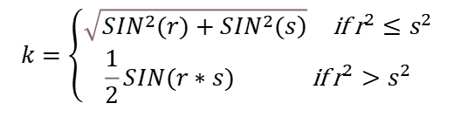
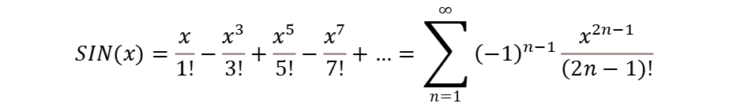
3.1 函数的定义与使用
一、个人简介
二、学术成绩
第三章 函数
函数的调用
例3-5：计算如下公式，并输出结果：
其中r、s的值由键盘输入。SIN (x)的近似值按如下公式计算，计算精度为10⁻⁶，当累加某一项的值小于精度时，然后停止计算（第一次除外）
思想：累加，有明确的终止条件，第一次除外。
$$k=\left\{\begin{matrix}\sqrt{\left.SIN^{2}(r)+SIN^{2}(s\right)}\begin{matrix} & \end{matrix}{\text{if} \text{r}}^{2}≤s^{2} \\ \frac{1}{2}SIN(r∗s)\begin{matrix} & & \end{matrix}\begin{matrix} & \end{matrix}{\text{if} \text{r}}^{2}>s^{2}\end{matrix}\right.$$
$$SIN(x)=\frac{x}{1!}−\frac{x^{3}}{3!}+\frac{x^{5}}{5!}−\frac{x^{7}}{7!}+…=\sum_{n=1}^{∞}{{\left(−1\right)}^{n−1}\frac{x^{2n−1}}{\left(2n−1)!\right.}}$$
Notes:
当累加某一项的值小于精度时，此项加入累加和，然后停止计算

Slide 26
#include <iostream>
#include<cmath>
using namespace std;
void main()
{
double k,r,s;
double tsin(double x);
cout<<"r=";
cin>>r;
cout<<"s=";
cin>>s;
if (r*r<=s*s)
k=sqrt(tsin(r)*tsin(r)+tsin(s)*tsin(s)) ;
else
k=tsin(r*s)/2;
cout<<k<<endl;
}
26

Slide 27
double tsin(double x)
{
const double p=0.000001,g=0,t=x;
int n=1;
do {
g=g+t;
n++;
t=-t*x*x/(2*n-1)/(2*n-2);
}while(fabs(t)>=p);
return g;
}
运行结果：
r = 5
s = 8
1.37781
27

Slide 28
3.1 函数的定义与使用
一、个人简介
二、学术成绩
第三章 函数
函数嵌套调用的执行过程
void fun2(void){
…
}
int fun1(void){
fun2();
…
return 1;
}
void main(void){
fun1();
}
main{}
调fun1()
结束
fun1()
调fun2()
返回
fun2()
返回
①
②
③
④
⑤
⑨
⑦
⑧
⑥

Slide 29
3.1 函数的定义与使用
一、个人简介
二、学术成绩
第三章 函数
函数嵌套调用举例
例3-7：计算平方和
思想：定义fun2计算平方；定义fun1计算平方和，调用fun2计算；主函数调用fun1，并加入输入，输出。

Slide 30
例3-6 输入两个整数，求平方和。
函数的声明与使用
#include <iostream>
using namespace std;
void main(void)
{
int a,b;
int fun1(int x,int y);
cin>>a>>b;
cout<<"a、b的平方和：" <<fun1(a,b)<<endl;
}

Slide 31
int fun1(int x,int y)
{
int fun2(int m);
return (fun2(x)+fun2(y));
}
int fun2(int m)
{
return (m*m);
}
运行结果：
3 4
a、b的平方和：25
31

Slide 32
递归调用
3.1 函数的定义与使用
一、个人简介
二、学术成绩
第三章 函数
函数的声明与使用
函数递归调用
定义：函数直接或间接地调用自身，称为递归调用。
int test(int x){
int y;
y=test(x);
return (2*y);
}
int first(int x){
int b;
b=second(x);
return(2*b);
}
int second(int y){
int a;
a=first(y);
return(2*a);
}
直接调用
间接调用

Slide 33
递归调用
3.1 函数的定义与使用
一、个人简介
二、学术成绩
第三章 函数
函数递归调用
应用场景：一个问题q(复杂)可以分解为{已知元素S1，关系m，q(简单）}，q(简单)可以在分解为{已知元素S2，关系m，q(更简单）}，……，q可以在分解为{已知元素Sn，关系m，q(最简单）}，q(最简单）是已知的。

Slide 34
3.1 函数的定义与使用
一、个人简介
二、学术成绩
第三章 函数
函数递归调用
q(复杂）
S1
m
q(简单）
递推（递）
S2
m
q(更简单）
……
S
m
q
Sn
m
q(最简单)
已知
回归（归）
递归出口

Slide 35
递归调用
3.1 函数的定义与使用
一、个人简介
二、学术成绩
第三章 函数
函数递归调用
例如：5！
5！
5
*
4！
递推（递）
4
*
3！
……
S
m
q
1
*
0！
=1
回归（归）
递归出口

Slide 36

3.1 函数的定义与使用
一、个人简介
二、学术成绩
第三章 函数
函数递归调用
例3-8：n！
$$n!=\left\{\begin{matrix}1 & \left(n=0\right) \\ n(n−1)! & \left(n>0\right)\end{matrix}\right.$$
n！
n
*
(n-1)！
递推（递）
n-1
*
(n-2)！
……
S
m
q
1
*
0！
=1
回归（归）
递归出口

Slide 37
#include <iostream>
using namespace std;
long fac(int n)
{
long f;
if (n<0)
cout<<"n<0,data error!"<<endl;
else if (n==0) f=1;
else f=fac(n-1)*n;
return(f);
}
37

Slide 38
void main()
{
long fac(int n);
int n;
long y;
cout<<"Enter a positive integer:";
cin>>n;
y=fac(n);
cout<<n<<"!="<<y<<endl;
}
运行结果：
Enter a positive integer:8
8!=40320
38

Slide 39
3.1 函数的定义与使用
一、个人简介
二、学术成绩
第三章 函数
函数递归调用 VS 分治法（函数调用）
不同点：
有无主线
其他部分是否有规律
……
相同：叶子节点可直接实现

Slide 40
3.1 函数的定义与使用
一、个人简介
二、学术成绩
第三章 函数
函数递归调用
4不变：
不同层主元素的输入与输出关系不变
不同层元素间的关系不变
不同层附元素的输入与输出关系不变
上层主元素输入与下一层主元素（和附元素）输入关系不变
q(复杂）
S1
m
q(简单）
S2
m
q(更简单）
……
S
m
q
1注意：
下一层主元素的输入比上一层简单，最终导致主元素可直接实现
Sn
m
q(最简单)
已知
递归出口

Slide 41
3.1 函数的定义与使用
一、个人简介
二、学术成绩
第三章 函数
函数递归调用
例3-9：用递归法计算从n个人中选择k个人组成一个委员会的不同组合数。
思想：
由n个人里选k个人的组合数
=由n-1个人里选k个人的组合数
+由n-1个人里选k-1个人的组合数
当n==k或k==0时，组合数为1

Slide 42
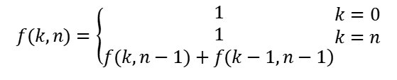
3.1 函数的定义与使用
一、个人简介
二、学术成绩
第三章 函数
函数递归调用
例3-9
f(k,n)
$$f(k,n)=\left\{\begin{matrix}1 \\ 1 \\ \left.f(k,n−1)+f(k−1,n−1\right)\end{matrix}\begin{matrix}k=0 \\ k=n \\ \end{matrix}\right.$$
f(k,n-1)
+
f(k-1,n-1)
f(k-1,n-2)
+
f(k-2,n-2)
……
……
f
+
f
=1
f
+
f
=1
递归出口:k=n
递归出口:k=0

Slide 43
#include<iostream>
using namespace std;
void main()
{ int n,k;
int comm(int n, int k);
cin>>n>>k;
cout<<comm(n,k) <<endl;
}
int comm(int n, int k)
{ if ( k>n ) return 0;
else if( n==k||k==0 )
return 1;
else
return comm(n-1,k)+comm(n-1,k-1) ;
}
运行结果：
15 8
8568
43

Slide 44
例3-10汉诺塔问题
3.1 函数的定义与使用
一、个人简介
二、学术成绩
第三章 函数
函数递归调用
例3-10 汉诺塔：有三根针A、B、C。A针上有N个盘子，大的在下，小的在上，要求把这N个盘子从A针移到C针，在移动过程中可以借助B针，每次只允许移动一个盘，且在移动过程中在三根针上都保持大盘在下，小盘在上。
A
B
C

Slide 45
思想：
将n 个盘子从A针移到C针可以分解为下面三个步骤：
①将A 上n-1个盘子移到 B针上（借助C针）;
②把A针上剩下的一个盘子移到C针上;
③将n-1个盘子从B针移到C针上（借助A针）;
事实上，上面三个步骤包含两种操作：
①将多个盘子从一个针移到另一个针上，这是一个递归的过程。 hanoi函数实现。
②将1个盘子从一个针上移到另一针上。 用move函数实现。

Slide 46
3.1 函数的定义与使用
一、个人简介
二、学术成绩
第三章 函数
函数递归调用
例3-9
f(n,A,B,C)
f(n-1,A,C,B)
->
m(A,C)
->
f(n-1,B,A,C)
f(n-2,B,C,A)
->
m(B,C)
->
f(n-2,A,B,C)
……
f
f
->
f
->
f
=m
递归出口

Slide 47
#include <iostream>
using namespace std;
void move(char getone,char putone)
{ cout<< getone <<"-->"<<putone<<endl; }
void hanoi(int n,char one,char two,char three)
{ void move(char getone,char putone);
if (n==1) move (one,three);
else
{ hanoi (n-1,one,three,two);
move(one,three);
hanoi(n-1,two,one,three);
}
}
47

Slide 48
void main()
{
void hanoi(int n,char one,char two,char three);
int m;
cout<<"Enter the number of diskes:";
cin>>m;
cout<<"the steps to moving "<<m
<<" diskes:"<<endl;
hanoi(m,'A','B','C');
}
运行结果：
Enter the number of diskes:3
the steps to moving 3 diskes:
A-->C
A-->B
C-->B
A-->C
B-->A
B-->C
A-->C
48

Slide 49
3.1 函数的定义与使用
一、个人简介
二、学术成绩
第三章 函数
函数的声明与使用
函数的参数传递
（1）值传递
定义：在函数被调用时才分配形参的存储单元，使用实参始使化（直接将实参的值传递给形参）。
原则：
实参可以是常量、变量或表达式。
实参类型必须与形参相符。
传递时是传递参数值，即单向传递。

Slide 50
函数的参数传递机制 ——参数值传递举例
3.1 函数的定义与使用
一、个人简介
二、学术成绩
第三章 函数
函数的参数传递
主调函数：
D = power(A,3)
A
2.5
3
X
2.5
N
3
被调函数：
double power(double X, int N)

Slide 51
void Swap(int a, int b)
{
int t;
t=a;
a=b;
b=t;
}
51

Slide 52
例3-11 输入两 整数交换后输出
#include<iostream>
using namespace std;
//void Swap(int a, int b);
int main()
{
int x(5), y(10);
cout<<"x="<<x<<" y="<<y<<endl;
Swap(x,y);
cout<<"x="<<x<<" y="<<y<<endl;
return 0;
}
运行结果:
x=5 y=10
x=5 y=10

Slide 53
执行主函数中的函数调用
Swap(x,y);
5
10
x
y
5
10
a
b
在Swap子函数中
t=a;
a=b;
b=t;
5
10
5
10
5
10
x
y
x
y
x
y
5
10
10
10
10
5
a
b
a
b
a
b
t
5
t
5
t
5
返回主函数以后
5
10
53
x
y
53

Slide 54
3.1 函数的定义与使用
一、个人简介
二、学术成绩
第三章 函数
函数的参数传递
（2）引用传递
引用的定义：一种特殊类型的变量，可以被认为是另一变量的别名。
引用的声明：变量类型 & 变量名；
例如
int i, j; int & ri = i; //建立一个int型的引用ri,并将其 //初始化为变量i的一个别名 j=10; ri = j; //相当于 i=j=10;

Slide 55
函数的参数传递 ——用引用做形参
3.1 函数的定义与使用
一、个人简介
二、学术成绩
第三章 函数
函数的参数传递
（2）引用传递
引用的特点：
声明一个引用时，必须同时对它进行初始化，使它指向一个已存在的对象。
一旦一个引用被初始化后，就不能改为指向其它对象。
引用可以作为形参（引用传递） void Swap(int & a, int & b) {...}
Notes:
好处是 相比于值传递 引用传递不是单向的 在某种程度上可以认为是双向的

Slide 56
例3-12 输入两个整数交换后输出
#include<iostream>
using namespace std;
void Swap(int& a, int& b);
int main()
{ int x(5), y(10);
cout<<"x="<<x<<" y="<<y<<endl;
Swap(x,y);
cout<<"x="<<x<<" y="<<y<<endl;
return 0;
}
void Swap(int& a, int& b)
{ int t;
t=a;
a=b;
b=t;
}
运行结果:
x=5 y=10
x=10 y=5

Slide 57
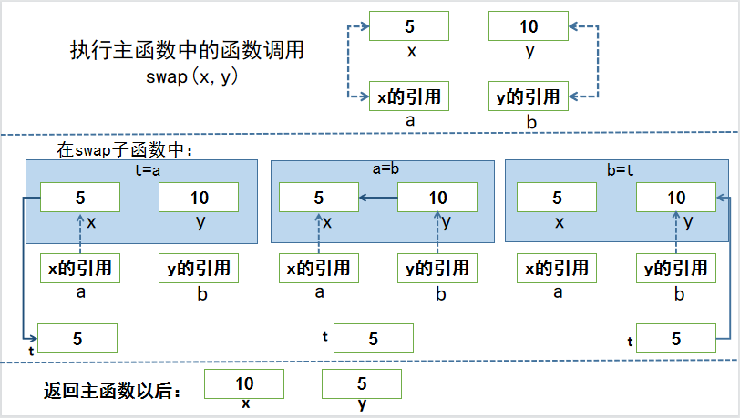
Swap(x,y);

Slide 58
目录
课程纲要
第三章
1
函数的定义与使用
内联函数
带默认形式的函数
函数重载
使用C++系统函数
深度探索

Slide 59
3.2 内联函数
一、个人简介
二、学术成绩
第三章 函数
内联函数
声明时使用关键字 inline。
作用：内联函数被调用时不是发生控制转移，而是编译时在调用处用函数体进行替换,
好处：节省了参数传递、控制转移等开销。

Slide 60
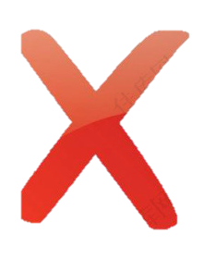

#include<iostream>
using namespace std;
inline double CalArea(double radius)
{ return 3.14*radius*radius;
}
int main()
{
double r(3.0);
double area;
area=CalArea(r);
cout<<area<<endl;
return 0;
}
main()
调
CalArea()
结束
保存：
返回地址
当前现场
③
CalArea()
返回
①
②
④
⑦
恢复：
主调程序现场
返回地址
⑥
⑤
area=3.14*r*r;

Slide 61
3.2 内联函数
一、个人简介
二、学术成绩
第三章 函数
内联函数
注意：
Inline关键字只是表示一种需求，编译器不承诺将inline修饰的函数作为内联函数，还要取决于函数体的复杂程度，例如直接递归函数无法作为内联函数处理。
即使不使用inline关键字，如果函数体足够简单，编译器也会直接把此函数当做是内联函数。

Slide 62
目录
课程纲要
第三章
1
函数的定义与使用
内联函数
带默认形式的函数
函数重载
使用C++系统函数
深度探索

Slide 63
3.3 带默认形参值的函数
一、个人简介
二、学术成绩
第三章 函数
带默认形参值的函数
函数在声明时可以预先给出默认的形参值，调用时如给出实参，则采用实参值，否则采用预先给出的默认形参值。
例如：
int add(int x=5,int y=6)
{ return x+y;
}
void main(void)
{ add(10,20);
add(10);
add();
}

Slide 64
3.3 带默认形参值的函数
一、个人简介
二、学术成绩
第三章 函数
带默认形参值的函数
带默认形参值的函数
注意1：
默认形参值必须从右向左顺序声明，并且在默认形参值的右面不能有非默认形参值的参数。因为调用时实参取代形参是从左向右的顺序。
例：
int add(int x, int y=5,int z=6); //正确
int add(int x=1,int y=5, int z); //错误
int add(int x=1,int y, int z=6); //错误

Slide 65
3.3 带默认形参值的函数
一、个人简介
二、学术成绩
第三章 函数
带默认形参值的函数
注意2：
在相同的作用域内，不允许同一个函数的多个声明中对同一个参数重复设置默认值，默认值相同也不行。
int add(int x=5, int y=6);
void main(void)
{ add(); //调用在实现前
}
int add(int x, int y)
{ return x+y; }
int add(int x=5, int y=6)
{ return x+y; }
void main(void)
{ add(); //调用在实现后
}
Notes:
调用出现在函数体实现之前时，默认形参值必须在函数原形中给出；而当调用出现在函数体实现之后时，默认形参值需在函数实现时给出

Slide 66
例3-15：
#include <iostream>
#include <iomanip>
using namespace std
int getVolume(int length, int width=2,int height=3);
int main(){
const int X=10,Y=12,Z=15;
cout<<”some box data is”;
cout<<getVolume(X,Y,Z)<<endl;
cout<<”some box data is”;
cout<<getVolume(X,Y)<<endl;
cout<<”some box data is”;
cout<<getVolume(X)<<endl;
return 0;
}

Slide 67
int getVolume(int length,int width/*=2 * /,int height/*=3 * /){
cout<<setw(5)<<length<<setw(5)<<width<<setw(5)<<height<<’\t’;
return length*width*height;
}
运行结果：
some box data is 10 12 15 1800
some box data is 10 12 3 360
some box data is 10 2 3 60

Slide 68
目录
课程纲要
第三章
1
函数的定义与使用
内联函数
带默认形式的函数
函数重载
使用C++系统函数
深度探索

Slide 69
3.4 函数重载
一、个人简介
二、学术成绩
第三章 函数
函 数 重 载
函数重载
两个以上函数具有相同的函数名，但是形参个数或者类型不同，编译器根据实参和形参的类型和个数最佳匹配，自动确定调用哪个函数。
例：
int add(int x, int y);
float add(float x, float y);
形参类型不同
int add(int x, int y);
int add(int x, int y, int z);
形参个数不同

Slide 70
注意事项
3.4 函数重载
一、个人简介
二、学术成绩
第三章 函数
函数重载
注意1：
不同形参名称，不同函数返回类型的同名函数，不是函数重载，编译器报错。
int add(int x,int y);
int add(int a,int b);
编译器不以形参名来区分
int add(int x,int y);
void add(int x,int y);
编译器不以返回值来区分

Slide 71
注意事项
3.4 函数重载
一、个人简介
二、学术成绩
第三章 函数
注意事项
函数重载
注意2：
不要将不同功能的函数声明为重载函数，以免出现调用结果的误解、混淆。极其不推荐：
int add(int x,int y)
{ return x+y; }
float add(float x,float y)
{ return x-y; }

Slide 72
注意事项
3.4 函数重载
一、个人简介
二、学术成绩
第三章 函数
注意事项
函数重载
注意3：
当使用具有默认形参值的函数重载时，需要防止二义性。
例如：
void fun(int length,int width=2,int height=3)；
void fun(int length)；
当以下面形式调用函数fun时，编译器无法确定应该调用哪一个函数
fun(1);
这样编译器就会指出语法错误。

Slide 73
注意事项
3.4 函数重载
一、个人简介
二、学术成绩
第三章 函数
注意事项
例3-16：
#include<iostream>
using namespace std;
int sumOfSquare(int a,int b){
return a*a+b*b;
}
double sumOfSquare(double a,double b){
return a*a+b*b;
}
int main(){
int m,n;
cout<<”Enter two integers:”;
cin>>m>>n;
cout<<”Their sum of square:”<<sumOfSquare(m,n)<<endl;

Slide 74
double x,y;
cout<<”Enter two real numbers:”;
cin>>x>>y;
cout<<”Their sum of square:”<<sumOfSquare(x,y)<<endl;
return 0;
}
运行结果：
Enter two integers:3 5
Their sum of square:34
Enter two real numbers:2.3 5.8
Their sum of squaare :38.93

Slide 75
目录
课程纲要
第三章
1
函数的定义与使用
内联函数
带默认形式的函数
函数重载
使用C++系统函数
深度探索

Slide 76
注意事项
3.5 使用C++系统函数
一、个人简介
二、学术成绩
第三章 函数
注意事项
使用C++系统函数
C++语言的系统函数
C++的系统库中提供了几百个函数可供程序员使用。例如：
求平方根函数sprt( )、求绝对值函数abs( )等。
使用系统函数时要包含相应的头文件。
例如：math.h (不推荐使用) 或 cmath

Slide 77

例3-17系统函数应用举例
3.5 使用C++系统函数
一、个人简介
二、学术成绩
第三章 函数
注意事项
注意事项
C++语言的系统函数
例3-17
从键盘输入一个角度值，求出该角度的正弦值、余弦值和正切值。
思想：
系统函数中提供了求正弦值、余弦值和正切值的函数：sin()、cos()、tan()，函数的说明在头文件cmath中。
提示：角度值要先转换为弧度值。
$$y=x∗π/{180}$$

Slide 78
#include<iostream>
#include<cmath>
using namespace std;
const double pi(3.14159265);
void main()
{ double a,b;
cin>>a;
b=a*pi/180;
cout<<"sin("<<a<<")="<<sin(b)<<endl;
cout<<"cos("<<a<<")="<<cos(b)<<endl;
cout<<"tan("<<a<<")="<<tan(b)<<endl;
}
运行结果：
30
sin(30)=0.5
cos(30)=0.866025
tan(30)=0.57735
78

Slide 79
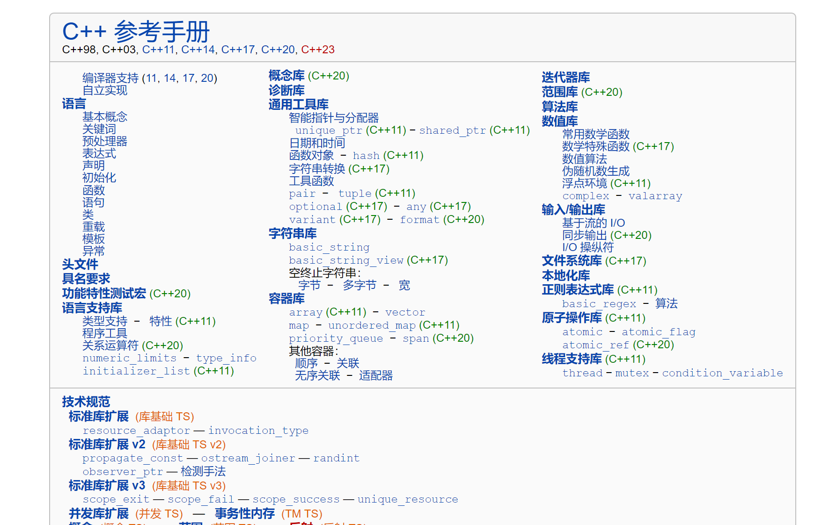
查找系统函数的使用说明
3.5 使用C++系统函数
一、个人简介
二、学术成绩
第三章 函数
例3-17系统函数应用举例
注意事项
注意事项
C++语言的系统函数
使用C++系统函数
一个网站http://www.cppreference.com
Notes:
标准C++函数原型，头文件和用法

Slide 80
目录
课程纲要
第三章
1
函数的定义与使用
内联函数
带默认形式的函数
函数重载
使用C++系统函数
深度探索

Slide 81
查找系统函数的使用说明
3.6 深度探索
一、个人简介
二、学术成绩
第三章 函数
例3-17系统函数应用举例
注意事项
注意事项
深度探索
运行栈：用于存放局部变量等函数调用信息的栈，先进后出。
栈指针：记录栈顶位置的。
帧指针：主调函数和被调函数之间的锚，当函数运行时，用于访问各个局部变量。当函数调用时，用于保存现场。
Notes:
标准C++函数原型，头文件和用法

Slide 82
3.6 深度探索
一、个人简介
二、学术成绩
第三章 函数
栈指针
c
栈指针
帧指针
现场1
栈指针
返回1
add
栈指针
y
x
int add(int x, int y){
int c;
x+ y;
}
void f(int z){
int a;
int b;
add(a,b);
XXXX //地址：返回1
}
栈指针
b
a
帧指针
现场1
现场0
f
返回0
z
…
运行栈
Notes:
标准C++函数原型，头文件和用法

Slide 83

附件.1
一、个人简介
二、学术成绩
后记
课后作业
3-6,11,10,13,15
完成时间：下节课前
Notes:
文字 包括：数字、字符、字符串、布尔文字。

